Slide 1



Slide 2


পাঠ পরিচিতি
শ্রেণিঃ দশম
বিষয়ঃআইসিটি
অধ্যায়ঃদশম শ্রেণি
শিক্ষক পরিচিতি
তানিয়া আক্তার
সহকারী শিক্ষক(আইসিটি)
দাসেরকান্দি দারুসসুন্নাহ আলিম মাদ্রাসা,
খিলগাঁও, ঢাকা।

Slide 3

নিচের ছবিটি লক্ষ্য করি।

Slide 4


ডিজিটাল কনটেন্ট

Slide 5
শিখনফল
এই পাঠ শেষে শিক্ষার্থীরা…
ডিজিটাল কনটেন্ট কী তা বর্ণনা করতে পারবে;
ডিজিটাল কনটেন্ট এর প্রকারভেদ বর্ণনা করতে পারবে;
ডিজিটাল কনটেন্ট তৈরির নিয়মাবলী বর্ণনা করতে পারবে।

Slide 6






ডিজিটাল কনটেন্ট
ডিজিটাল কনটেন্ট-এর প্রকারভেদ
ডিজিটাল কনটেন্ট হলো যেকোনো তথ্য, উপাত্ত বা মিডিয়া, যা কম্পিউটার বা ইলেকট্রনিক ডিভাইসের মাধ্যমে তৈরি, সংরক্ষিত, প্রকাশিত বা আদান-প্রদান করা হয়। সহজ কথায়, ইন্টারনেট বা ডিজিটাল মাধ্যমে আমরা যা কিছু পড়ি, দেখি বা শুনি, তার সবই ডিজিটাল কনটেন্ট।
১
টেক্সট বা লিখিত কন্টেন্ট
ব্লগ পোস্ট, আর্টিকেল, ই-বুক।
২
গ্রাফিক্স, ফটোগ্রাফ, ইনফোগ্রাফিক্স।
ছবি
3
অডিও
গান, বক্তৃতা, পডকাস্ট।
ভিডিও শিক্ষামূলক ভিডিও, সিনেমার ক্লিপ, অ্যানিমেশন।
৪

Slide 7


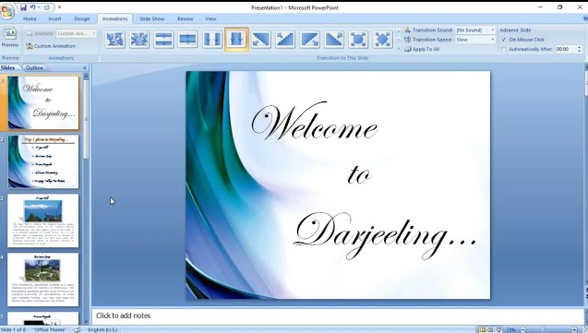




শিক্ষাক্ষেত্রে ডিজিটাল কনটেন্ট
ই-লার্নিং
মাল্টিমিডিয়া ক্লাসরুম
অনলাইন শিক্ষা, দূরশিক্ষা পদ্ধতি।
ইন্টারেক্টিভ শিক্ষার পরিবেশ।
ডিজিটাল পাঠ্যবই
শিক্ষামূলক অ্যাপস
সহজে বহনযোগ্য এবং হালনাগাদ।
ভাষা, বিজ্ঞান ইত্যাদি শিক্ষা।

Slide 8




ডিজিটাল কনটেন্ট তৈরির নিয়মাবলী
বিষয় নির্বাচন
সঠিক ও আকর্ষণীয় বিষয় নির্বাচন করা।
কাঠামো তৈরি
কনটেন্ট সুস্পষ্ট কাঠামো তৈরি করা।
ভাষা ও উপস্থাপনা
সহজ ও বোধগম্য ভাষায় উপস্থাপন করা।
ছবি ও গ্রাফিক্স
উপযুক্ত ছবি ও গ্রাফিক্স ব্যবহার করা।

Slide 9
ডিজিটাল কনটেন্ট তৈরির সফটওয়্যার
টেক্সট
মাইক্রোসফট ওয়ার্ড, গুগল ডক্স
ছবি
ফটোশপ, ইলাস্ট্রেটর, ক্যানভা
অডিও
অডাসিটি, সাউন্ডফোর্জ
ভিডিও
ফিল্মোরা, প্রিমিয়ার প্রো, আইমুভি

Slide 10
ডিজিটাল কনটেন্ট-এর সুবিধা
সহজলভ্যতা
যেকোনো সময়, যেকোনো স্থানে পাওয়া যায়।
কম খরচ
মুদ্রিত কন্টেন্টের তুলনায় সাশ্রয়ী।
পরিবেশ-বান্ধব
কাগজের ব্যবহার কমায়, পরিবেশ রক্ষা হয়।
আধুনিক শিক্ষা
শিক্ষাকে আরও আকর্ষণীয় করে তোলে।

Slide 11
ডিজিটাল কনটেন্ট শিক্ষাখাতে একটি গুরুত্বপূর্ণ ভূমিকা রাখে। এর সঠিক ব্যবহার
শিক্ষাকে আরও সহজ ও কার্যকরী করে। ভবিষ্যৎ প্রজন্মকে ডিজিটাল শিক্ষায় আরও
বেশি উৎসাহিত করা উচিত।

Slide 12
দলগত কাজ-
কাজ 1 : শিক্ষাক্ষেত্রে ডিজিটাল কনটেন্ট কী ভূমিকা রাখতে পারে তা প্রতিটা দল আলোচনা করে একটি পোস্টার তৈরি করে তা দলগতভাবে উপস্থাপন করো।

Slide 13
ডিজিটাল কনটেন্ট তৈরির নিয়মাবলী নিয়ে একটা পোস্টার তৈরি করবে।

